Slide 1




机器学习汇报
基于LGBM的系统认证风险预测
答辩人： 王冠群 指导老师： 刘永彬

Slide 2
Contents
目录
01
赛题介绍
02
赛题分析
THE PROBLEM DESCRIPTION
THE PROBLEM ANALYSIS
03
模型训练
04
心得体会
THE MODELING TRAINING
THE RESULT SUMMARY

Slide 3
01
赛题介绍
THE PROBLEM ANALYSIS

Slide 4
赛题介绍
随着国家、企业对安全和效率越来越重视，作为安全基础设施之一的统一身份管理(IAM，Identity and Access Management)也得到越来越多的关注。 在IAM领域中，其主要安全防护手段是身份鉴别，既我们常见的口令验证、扫码验证、指纹验证等。它们一般分为三类，既用户所知(如口令)、所有(如身份证)、特征(如人脸)。但这些身份鉴别方式都有其各自的优缺点，比如口令，强度高了记不住，强度低了容易丢，又比如人脸，摇头晃脑做活体检测体验不好，静默检测如果算法不够，又很容易被照片、视频、人脸模型绕过。也因此，在等保2.0中对于三级以上系统要求必须使用两种以上的身份鉴别方式进行身份验证，来提高身份鉴别的可信度，这也被成为双因素认证。
但这对用户来说虽然在一定程度提高了安全性，但极大的降低了用户体验。也因此，IAM厂商开始参考UEBA、用户画像等行为分析技术，来探索一种既能确保用户体验，又能提高身份鉴别强度的方法。而在当前IAM的探索进程当中，目前最为可具落地的方法，是基于规则的行为分析技术，因为它的可理解性很高，且很容易与身份鉴别技术进行联动。
但基于规则但局限性也很明显，它是基于经验的，有宁错杀一千，不放过一个的特点，缺少从数据层面来证明是否有人正在尝试窃取或验证非法获取的身份信息，又或者正在使用窃取的身份信息，以此来提前进行风险预警和处置。

Slide 5
赛题任务
本赛题中，参赛团队将基于用户认证行为数据及风险异常标记结构，构建用户认证行为特征模型和风险异常评估模型，利用风险评估模型去判断当前用户认证行为是否存在风险。
·利用用户认证数据构建行为基线
·采用监督学习模型，基于用户认证行为特征，构建风险异常评估模型，判断当前用户认证行为是否存在风险

Slide 6
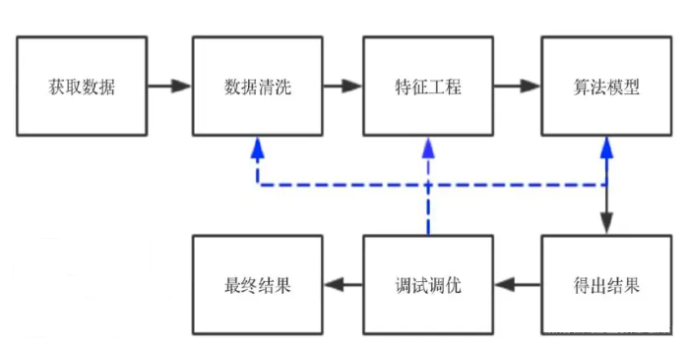
赛题任务
本项目完整的数据预处理flow chart如图

Slide 7
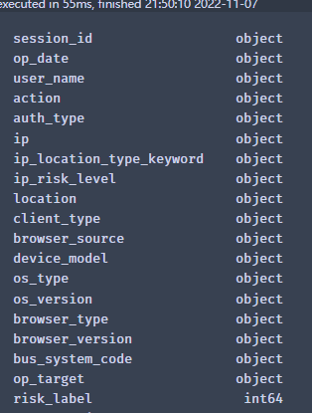
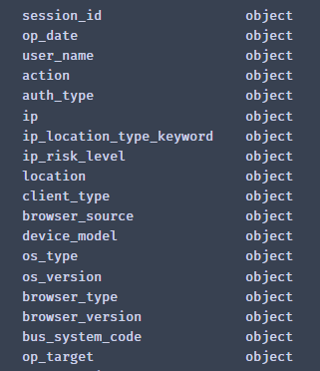
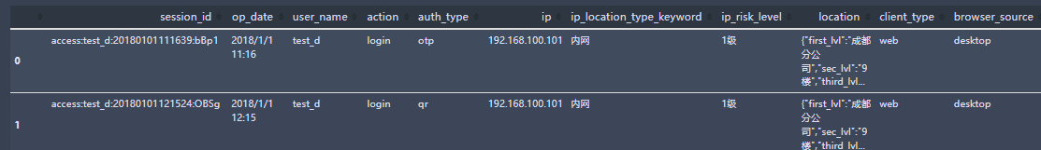
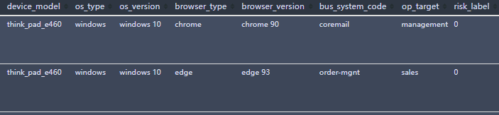
赛题数据
数据文件总包含19列属性，train.csv包含19列，test.csv包含18列
<- train.csv 训练集数据
test.csv 测试集数据 ->

Slide 8
02
赛题分析
THE PROBLEM ANALYSIS

Slide 9
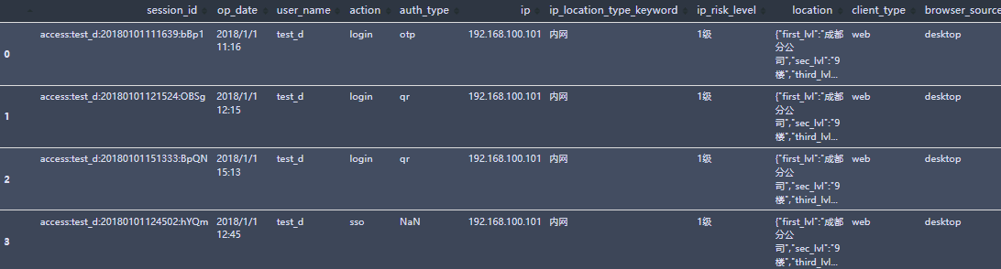
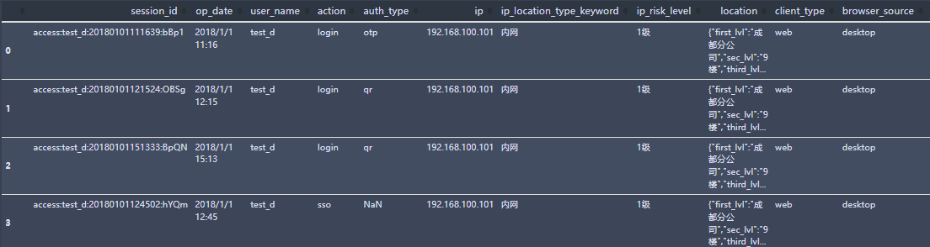
获取数据
实验用到的测试数据与训练数据均由赛方给出
部分训练数据
部分测试数据

Slide 10
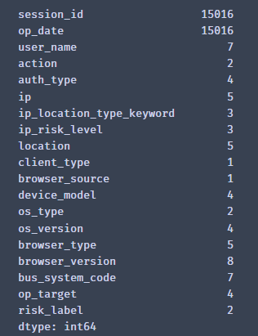
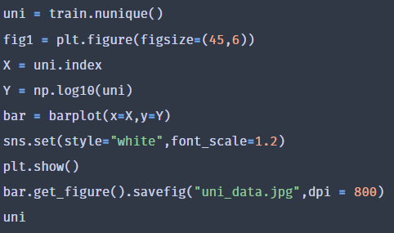

数据挖掘与清洗
对训练集每列的唯一值情况进行统计并画出柱状图，可以发现训练集中每条样本的session_id和op_date均不同，因此不存在数据的缺失。由于数据差距较为悬殊，这里取log10之后结果进行统计

Slide 11
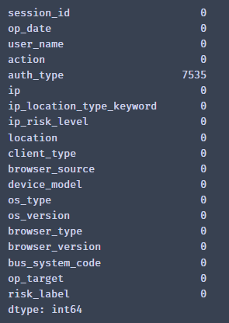
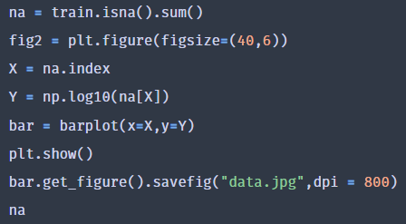
数据挖掘与清洗
对空值进行统计并作图，由于数据较大，这里取log10之后的结果作图

Slide 12
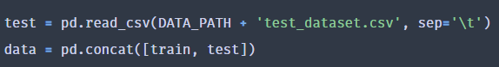
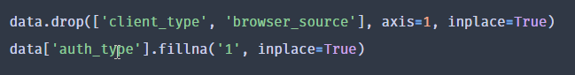
数据挖掘与清洗
为了便于处理，这里将测试集和训练集合并成一个DataFrame统一处理
由于auth_type存在较多空值，所以对空值所在列的数据进行分析，发现当action属性值为sso时，auth_type取值为空值，只有cation属性值为login时，auth_type取值不为空，因此空值行不能去除，采用fillna填补；client_type和browser_source对结果影响非常小可以忽略不计，因此考虑删除这两个特征

Slide 13
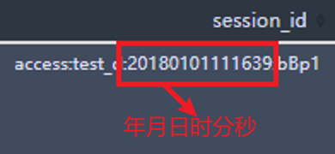
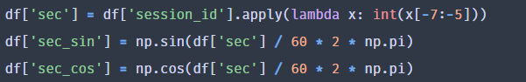
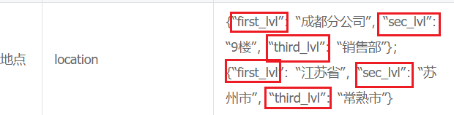
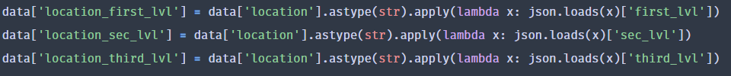
特征工程
在session_id中可以看到最后一串数字，表示的是操作时间戳，因此我们可以将秒从中抽取出来作为一个新的特征；同时观察可以看到location中也分为三种不同的属性，因此可以对location进行特征扩展，将其中的三个属性分别作为三个新特征。在组合特征后，尝试删除冗余特征，发现分数降低，认为此模型需要信息量大的数据集，所以保留了原始列，达到增加信息量的目的：
值得一提的是，在另外一个成员的文件中对秒进行了正余弦处理，他的目的是为了反映数据循环性（例如 23:59 接近 0:01）。

Slide 14
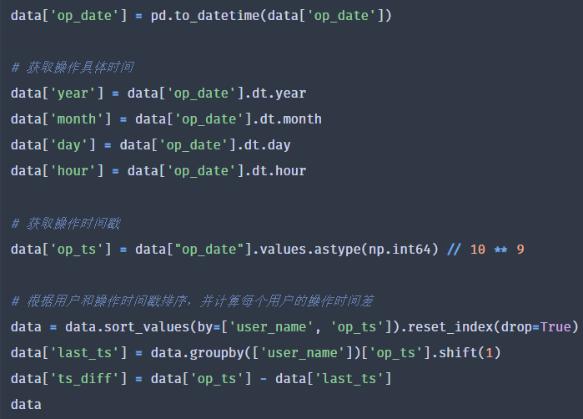
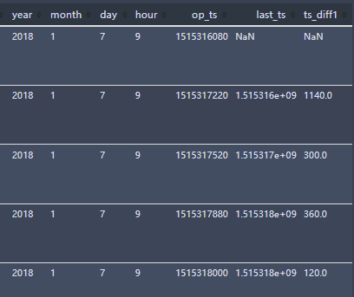
特征工程
对于风险认证类问题，时间往往对于风险的认证有着很重要的关系，对时间序列进行排序，再对用户名进行排序，可得到针对一个用户登录的时间序列，对此时间序列进行处理，可得到用户登录时间间隔，用户登录年月日信息等特征。除了上述扩展特征，本实验中又对用户操作时间差ts_diff作为新的特征加入数据集

Slide 15
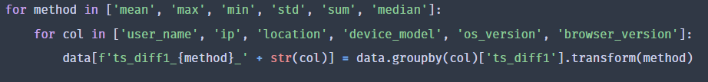
特征工程
在得到每个拓展特征后就可以进行交叉组合构造法和统计值构造法来构造包含信息更大的特征
交叉特征：交叉特征是特征工程中重要的方法之一，交叉特征是一种很独特的方式，它将两个或更多的类别属性组合成一个。当组合的特征要比单个特征更好时，这是一项非常有用的技术。数学上来说，是对类别特征的所有可能值进行交叉相乘。
统计值构造法：通过统计单个或者多个变量的统计值(max,min,count,mean)等而形成新的特征。
ip, location,device_model,
os_version,browser_version这几个特征与用户个体有关，因此可以构造这几个特征关于用户user_name的唯一值(unique)统计量特征
除此之外，由于ip, location, device_model,os_version,browser_version,user_name与时间差ts_diff又有联系，因此考虑通过交叉构造和统计值构造对上述特征与ts_diff进行交叉并统计其各种统计量生成新的特征

Slide 16
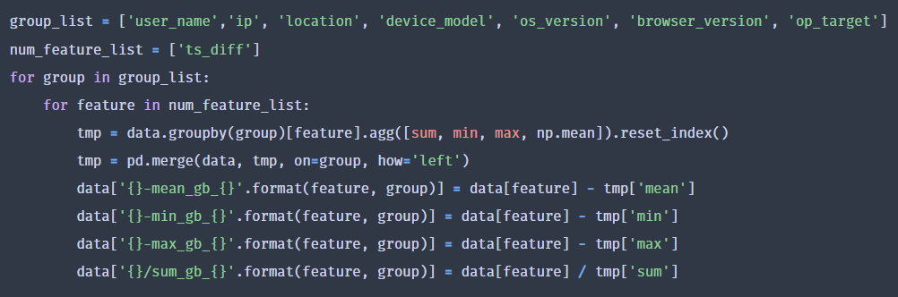
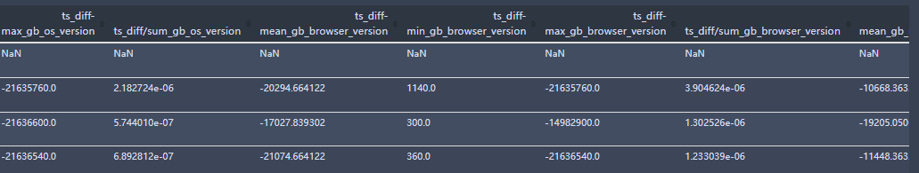
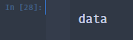
特征工程
统计分别在'user_name','ip', 'location', 'device_model', 'os_version', 'browser_version', 'op_target'聚合下的时间差ts_diff的统计量并将其作为新的特征

Slide 17
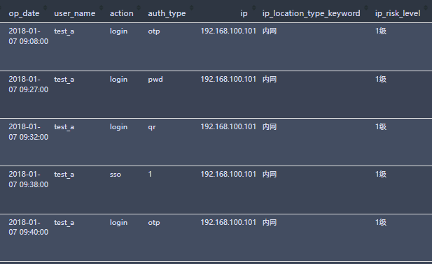
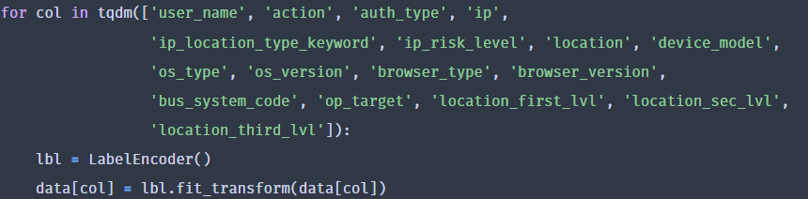
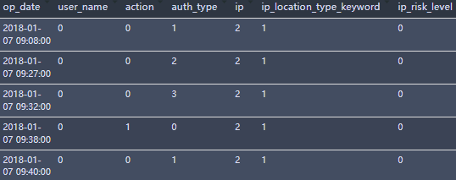
特征工程
处理完特征之后就要对非数字特征进行编码，常见的编码方式有独热编码、标签编码、序号编码和频数编码
独热编码:又称为One-Hot编码、一位有效编码，主要是采用N位状态寄存器来对N个状态进行编码，每个状态都由他独立的寄存器位，并且在任意时候只有一位有效。
标签编码：传统硬编码，即直接对类别特征进行了大量映射，有多少类别取值就代表了多少。
序号编码：序号编码是处理一个数据集都是类别特征的编码方法，并且其类别特征内部取值是具有大小顺序的情况
频数编码：频数编码就是将类别特征内部取值用该取值出现的频数替换
本次实验采用的是标签编码，也就是LabelEncoder

Slide 18
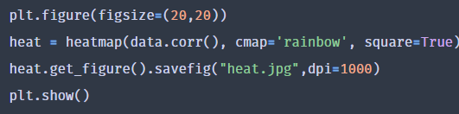
特征工程
在所有特征编码编程数值型特征之后就可以通过协方差矩阵的热力图来查看特征之间的相关性

Slide 19
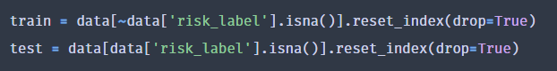
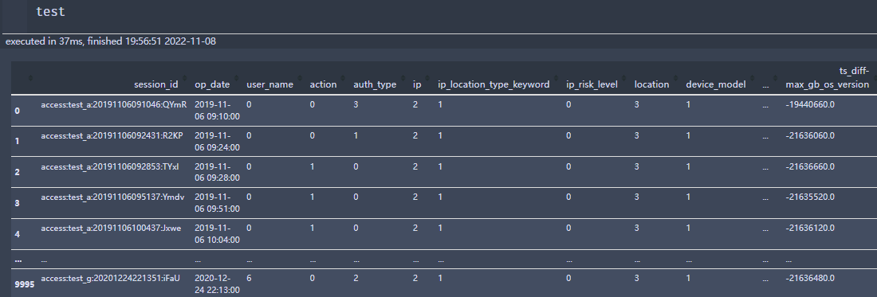
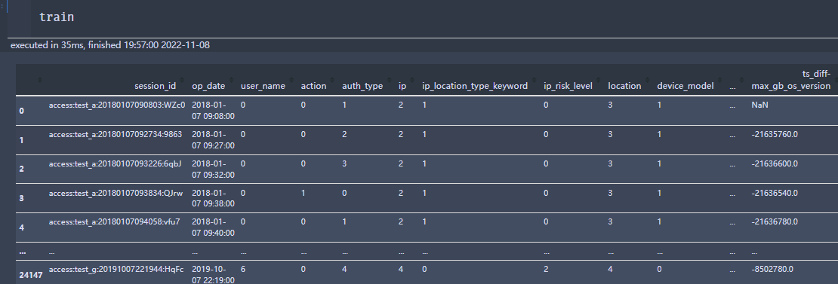
特征工程
最后将处理好的训练集和测试集分开
处理后的测试集
处理后的训练集

Slide 20
03
模型训练
THE MODELING TRAINING

Slide 21
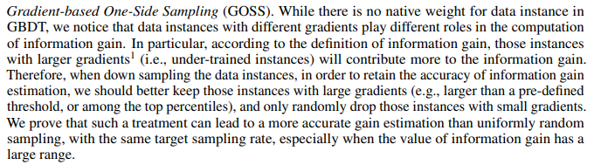
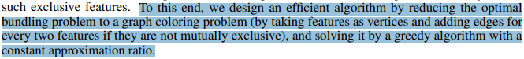
模型创建
本实验用到的模型为LightGBM(LGBM)，该模型可以利用GOSS算法的优势降低样本维度，用EFB算法的优势降低特征维度用EFB算法的优势降低特征维度，从而提高LGBM算法的运算速度，提升预测效率，因此具有快速，分布式，高性能的特点。在机器学习算法领域，回归算法和分类算法是监督学习算法中最常用的两类算法，区别在于输出变量的类型，若输出为连续变量称为回归算法，若输出为离散变量称为分类算法。风险预测是一个回归问题。
01
Leaf-wise
Histogram
02
带深度限制的Leaf-wise生长策略
基于Histogram的决策树算法
03
GOSS
EFB
04
基于梯度的单边采样算法
互斥特征捆绑算法
GBDT

Slide 22
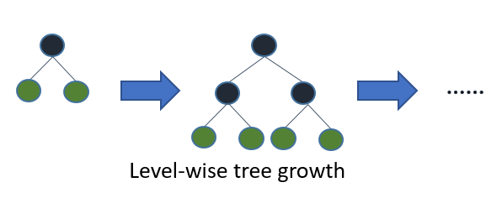
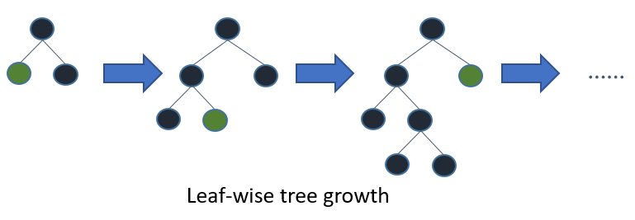
Leaf-wise
大部分决策树的学习算法通过 level(depth)-wise 策略生长树，如下图一样：
LightGBM 通过 leaf-wise策略来生长树。它将选取具有最大 delta loss 的叶节点来生长。 当生长相同的 #leaf，leaf-wise 算法可以比 level-wise 算法减少更多的损失。
当 #data 较小的时候，leaf-wise 可能会造成过拟合。 所以，LightGBM 可以利用额外的参数 max_depth 来限制树的深度并避免过拟合（树的生长仍然通过 leaf-wise 策略）。

Slide 23
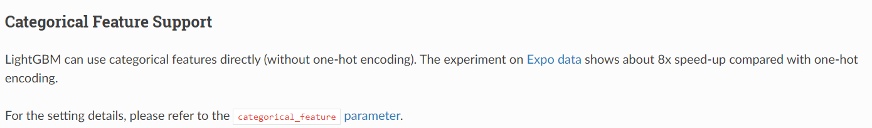
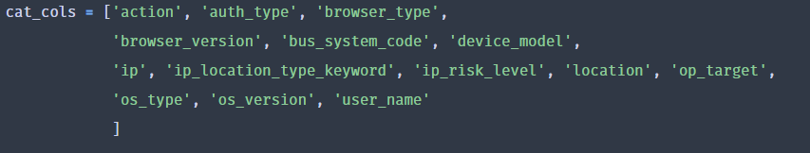
模型训练
lightgbm是python的一个第三方库，通过pip安装之后即可导入使用。
在训练集的划分上用到n折交叉验证的方法，取最后的平均值作为最终的预测值
首先挑选出要用于训练的特征，session_id等特征均已经被缩放因此不再需要，risk_label作为目标标签需要作为另一个参数传入
为了提高训练速度，可以先挑选出分类特征：

Slide 24
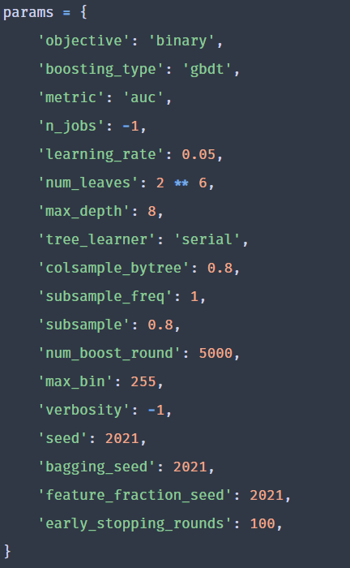
模型训练
对LGBM模型进行调参，这里直接使用手动调参，在实际调参过程可以使用网格搜索自动调参
参数解释（来源:LGBM官方文档）：
objective: 训练任务,binary: 二分类任务
boosting_type:提升类型,gbdt:基于决策树的集成算法
metric:评估集上评估的指标,auc:AUC
n_jobs:用来设定CPU运行情况,-1:全部cpu
learning_rate:学习率
num_leaves: 一棵树上最大叶子数
max_depth: 树的最大深度
tree_learner:树学习器,主要用于并行学习 serial:单机学习器
colsample_bytree: 每棵随机采样的列数的占比
subsample: 训练时采样一定比例的数据
subsample_freq:subsample所占比例
num_boost_round:迭代次数
max_bin: 最大bin数量
verbosity: 日志输出,-1:fatal
seed:用于生成其他种子的种子
bagging_seed:用于bagging的随机数种子
feature_fraction_seed: 用于生成随机选取特征列的种子
early_stopping_rounds: 验证集的误差没有在 early_stopping_rounds轮内降低则停止迭代

Slide 25
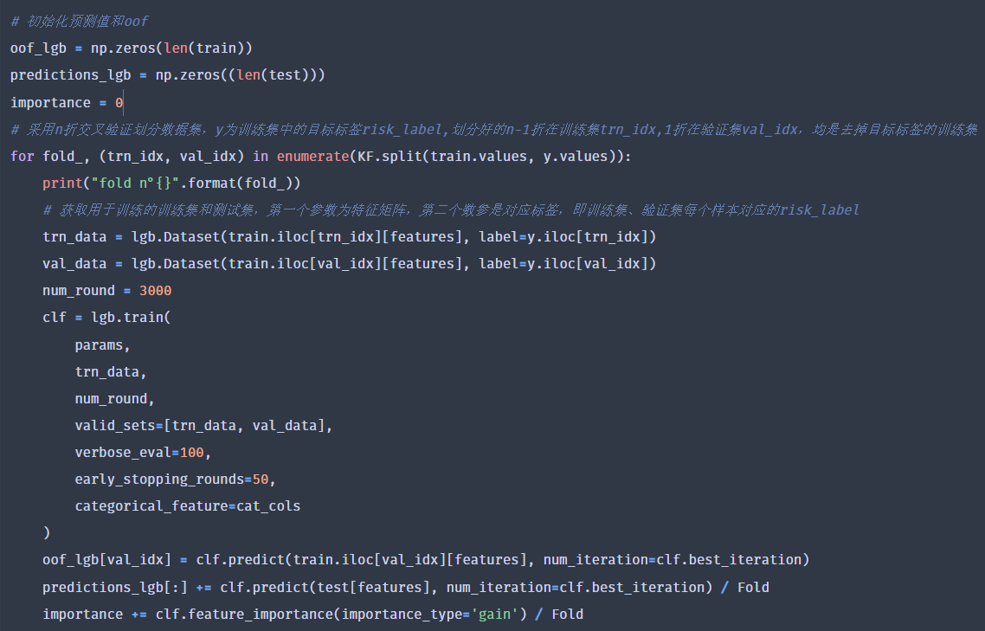
模型训练
将数据传入模型中进行训练并预测，取平均值作为最终预测结果
记录每次计算结果用于模型评估
计算特征的重要程度用于优化特征工程部分

Slide 26
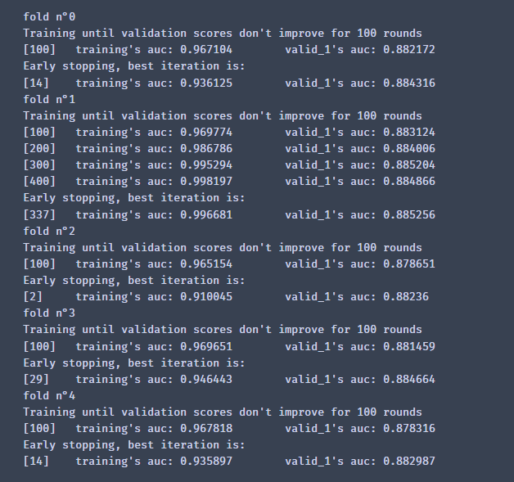
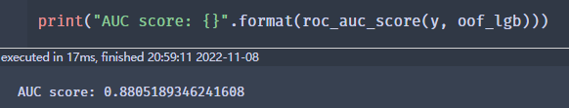
模型训练
将数据传入模型中进行训练并预测，取平均值作为最终预测结果
记录每次计算结果用于模型评估
计算特征的重要程度用于优化特征工程部分
最后打印评估结果

Slide 27
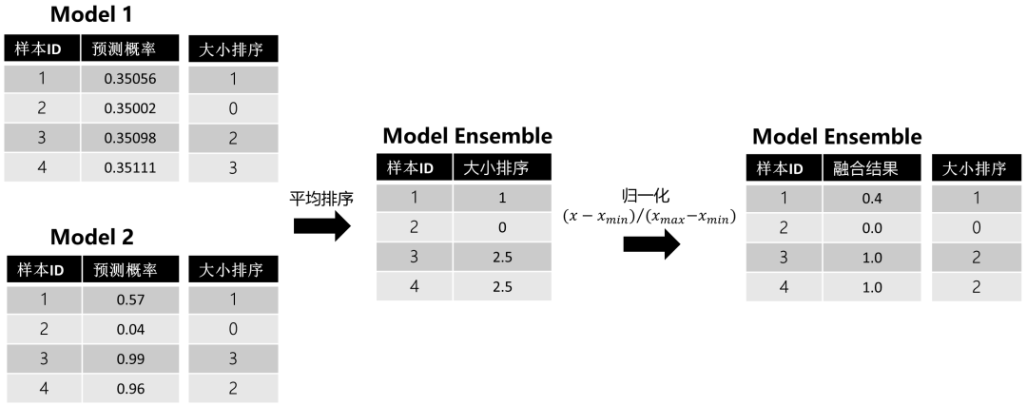
模型融合
由于本实验采用的是四个LGBM单模融合得出最后结果，因此在最后需要将4个模型得到的结果进行融合，这里采用的是采基于排序的模型融合方法。排序法的具体步骤如下
(1) 对预测结果进行排序；
(2) 对排序序号进行平均；
(3) 对平均排序序号进行归一化。
在归一化之前根据单模之间的相关性赋予其对应结果一个权重，最终结果即为单模的加权平均值

Slide 28
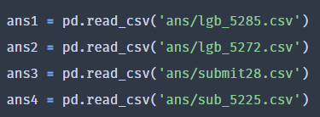
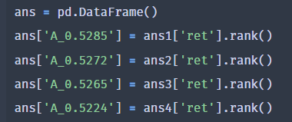
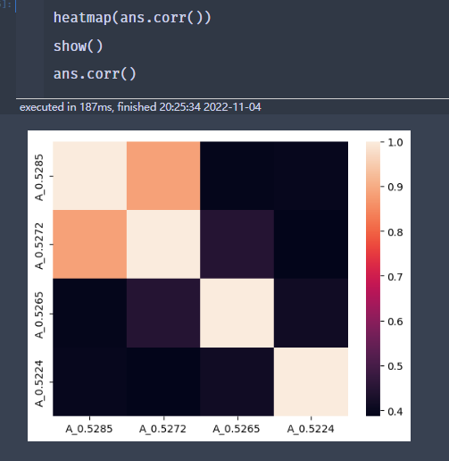
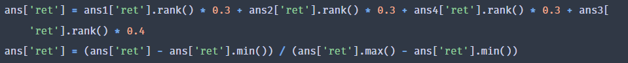
模型融合
1.导入待融合数据并汇总
2.查看模型的相关性
3.根据模型的相关性利用排序平均法与权重进行模型融合
4.保存融合结果

Slide 29
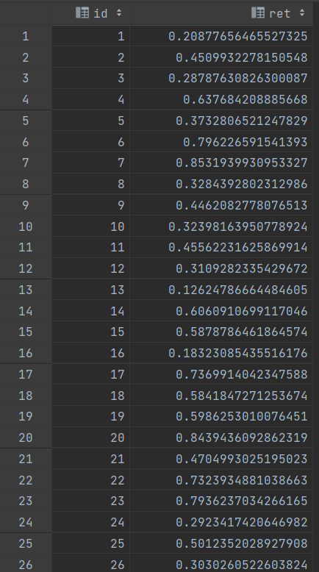
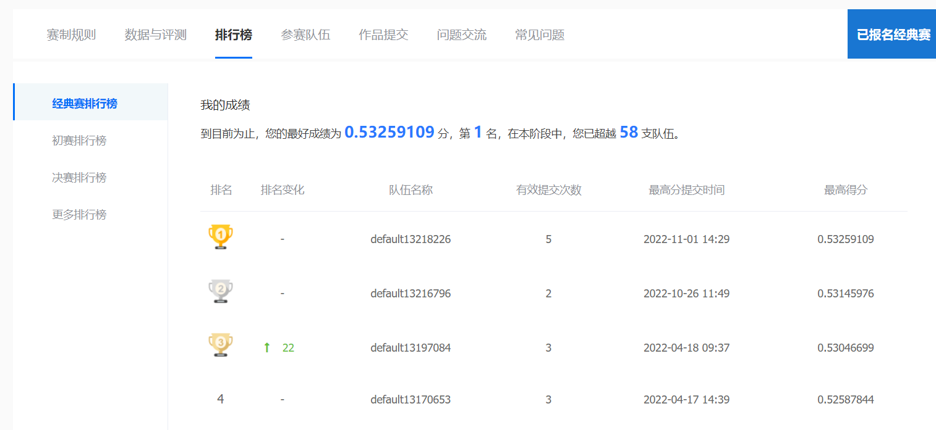
提交结果
最终结果

Slide 30
04
心得体会
THE RESULT SUMMARY

Slide 31
心得体会
刚开始接触这道赛题的时候我并不知道应该用什么模型去完成，因此我在csdn、百度、知乎上查阅相关资料，最终了解到LGBM模型可以很好地解决预测问题，但是我对于LGBM没有什么了解，所以我开始查找资料学习他的原理。在开始做这道题的时候我抱着试一试的心态在github上搜了一下这个比赛，真的看到了top1团队的解决方案，在看到他们是开源的之后我决定以他们的代码为基础学习这个模型。但是一上来的模型融合代码我就完全看不明白了，在经过一天查阅大量的资料后我才读懂这几句代码的含义。之后由于是四个单模，我决定从最简单的开始看起，也就是lgb_du.py，这其中我也花了非常长的时间去理解，包括他们的特征工程、数据清洗等。但由于他们并没有将数据挖掘的部分写在文件上，因此我在读代码的同时也在不断地画图去理解为什么要这么拆解特征。在模型参数部分我也花了很长时间，去了解了网格调参，但是由于时间不够最终只能用top1方案已经调好的参数。在之后的比赛中我会去进一步学习并实践。在融模过程还遇到一个问题就是DataFrame().rank()出来的结果与我自己在EXCEL中实现的平均排序得到的结果不一样，查阅资料也没有相关解释，在头疼了半天之后发现rank()结果的每一行与excel对应的那一行的结果相加正好是总样本数！我才明白rank()排名方法与EXCEL的是相反的导致了这个结果。在完成这个实验之后，我为了加强对LGBM模型以及特征工程的理解，报名了系统访问风险识别这个比赛，然后尝试自己写出代码，并且得到了0.92的成绩，虽然属于中等偏下的成绩，但是我还是非常高兴自己对这个模型和预测问题有了初步的理解，在之后我会继续打牢基础，逐步学习不同的模型并将他们真正用到生活中。
参考资料：
模型融合 https://blog.csdn.net/Datawhale/article/details/120108280
特征构造 https://blog.csdn.net/getech/article/details/93720764
特征构造 https://blog.csdn.net/lsxxx2011/article/details/105781056
分类特征 https://zhuanlan.zhihu.com/p/480609142
折外预测 https://zhuanlan.zhihu.com/p/469002368
LGBM官方文档 https://lightgbm.readthedocs.io/en/latest/Parameters.html
其他小组赛题分析 https://zhuanlan.zhihu.com/p/556617528
模型调参 https://blog.csdn.net/u010414589/article/details/51153310/
代码链接： https://github.com/wgqcreeper/MachineLearningHomework

Slide 32
Thanks

